Slide 1
Нетрадиционные практики успешного взаимодействия с родителями воспитанников и их вовлеченности в образовательный процесс - акции
Выполнили
Литвинова Е.В.
Кирилкина Е.П.
Лазарева В.В.

Slide 2
Как заинтересовать родителей в совместной работе? Как сделать их участниками воспитательного процесса?
Традиционные формы
Нетрадиционные формы
консультации
родительские собрания
беседы
-буклеты
-папки-передвижки
-мастер-классы
-заседание семейного клуба
-семинары-практикумы
-проектная деятельность
-совместная досуговая деятельность
-акции
-виртуальное гостевание
-дни открытых дверей и др.

Slide 3
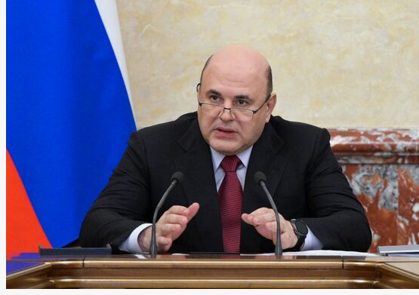
«На фоне искажения фактов истории России молодому поколению важно изучать историю своей страны».
М.В. Мишустин

Slide 4
«Народ не помнящий своего прошлого, не имеет будущего»
В.О. Ключевский
АКЦИЯ «Сад Памяти»
Цель Формирование эмоционального бережного отношения к истории страны, к памятным местам и событиям.
Задачи:
Способствовать нравственному развитию детей старшего возраста.
Сформировать желание у ребят лично участвовать
в уходе за "Садом Памяти".
Повышение интереса у родительской общественности
к патриотическим мероприятиям, проводимым в детском саду
(личное участие, увеличение количества подписчиков в социальных сетях,
участие в анкетировании и др.).
Способствовать поддержанию положительного имиджа дошкольного образовательного учреждения и социальных партнеров.

Slide 5
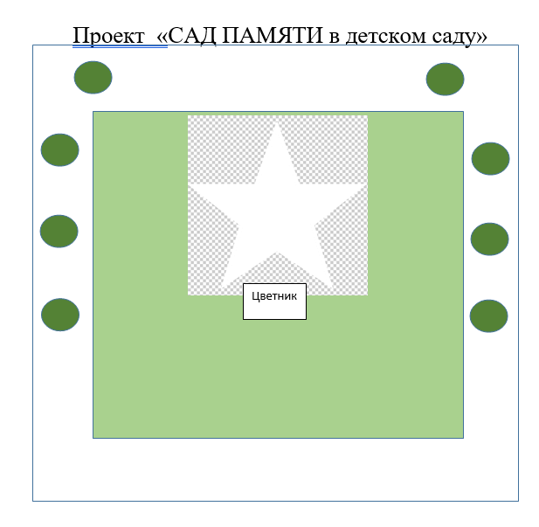
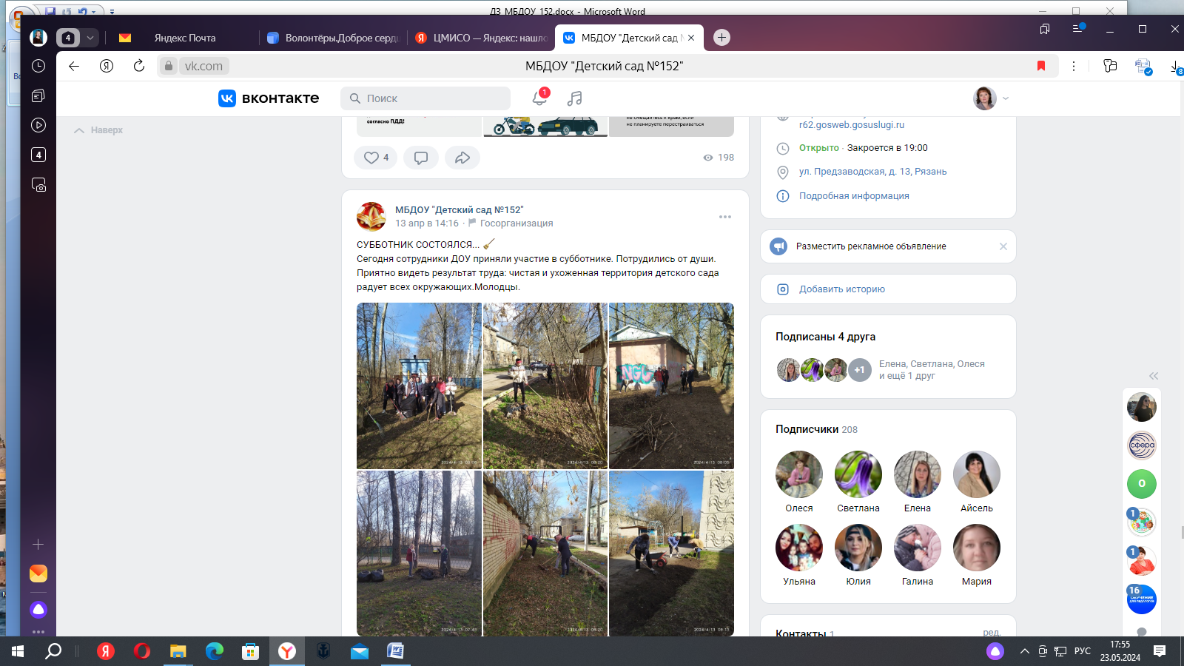
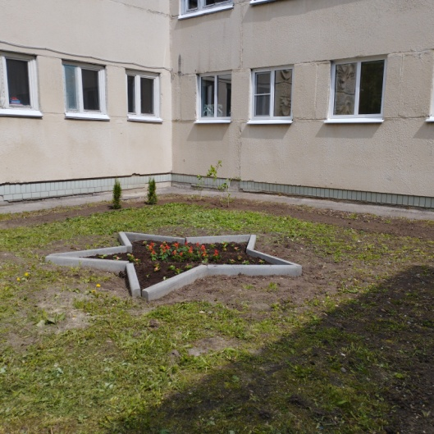
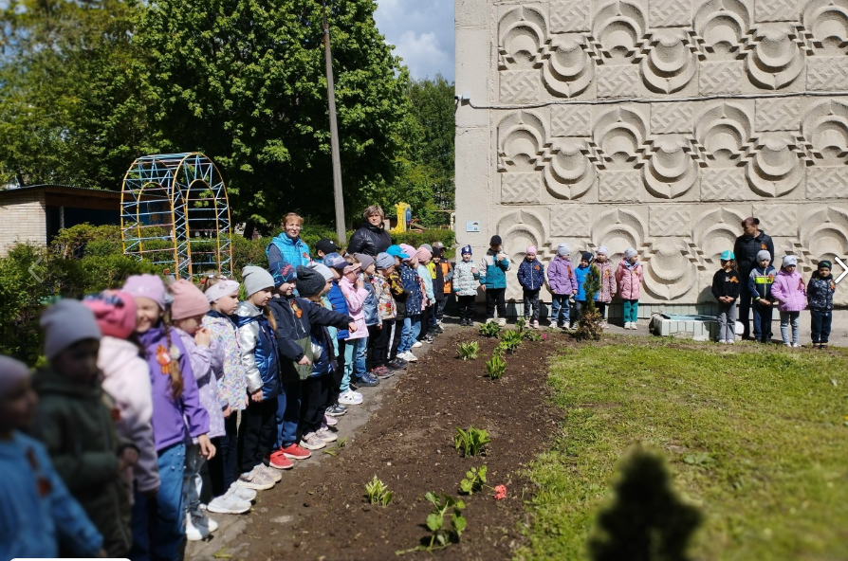
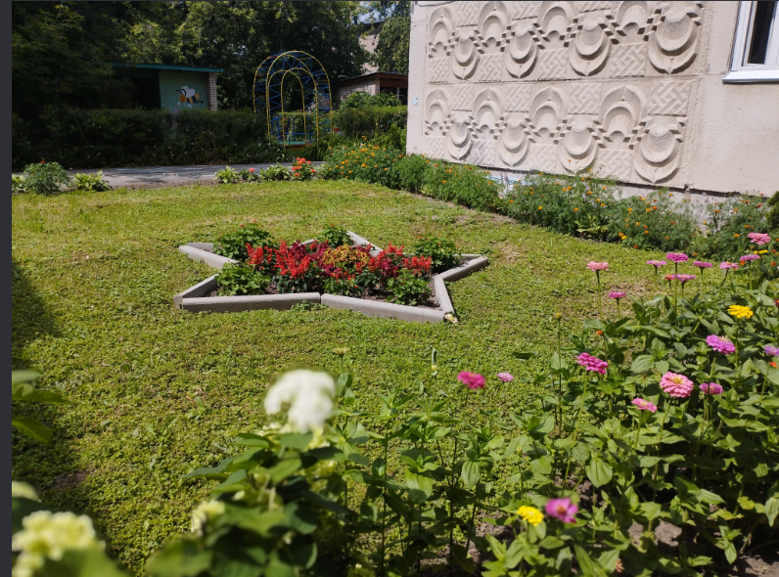
2024 год

Slide 6
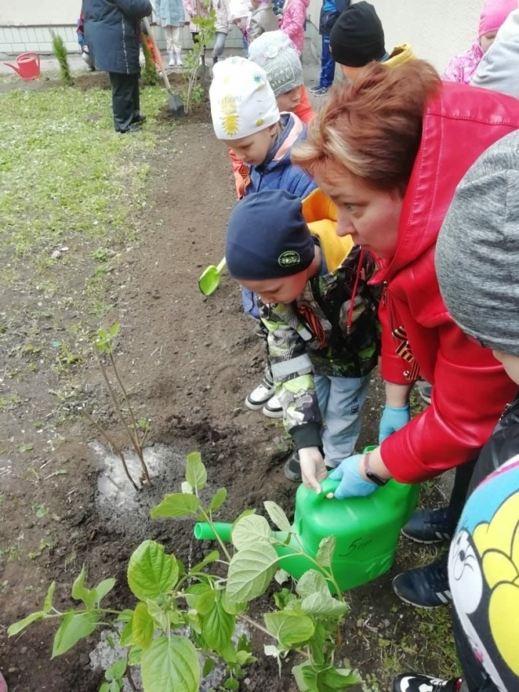
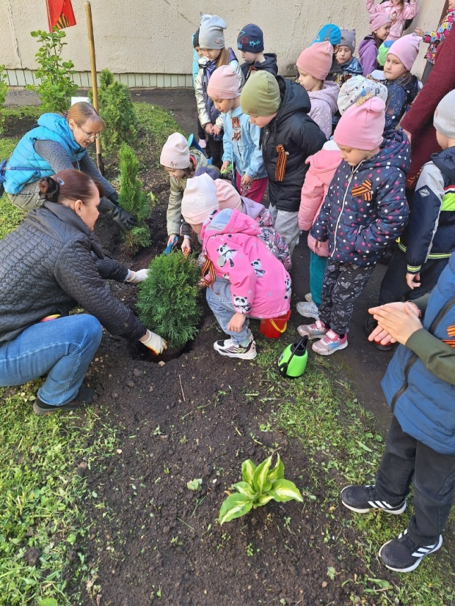
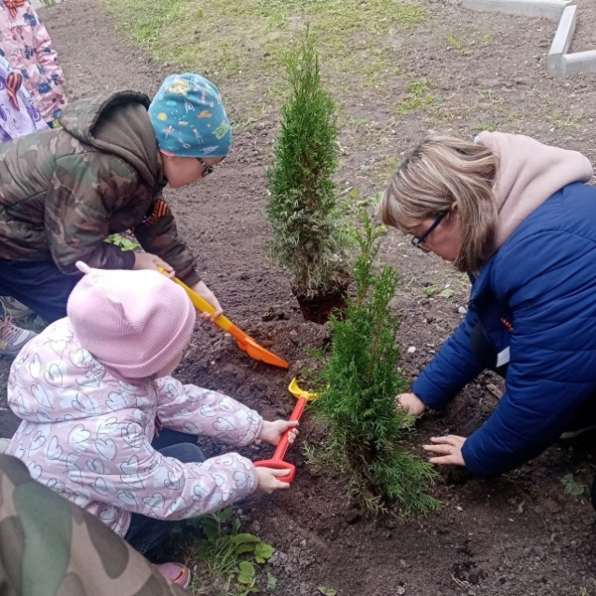
С 2024 года наши выпускники вместе со всей страной высаживают деревья, цветы в память о миллионах людей, погибших в Великой Отечественной войне.
Каждое высаженное растение – символ памяти и благодарности мирных поколений.
Май, 2025 год

Slide 7
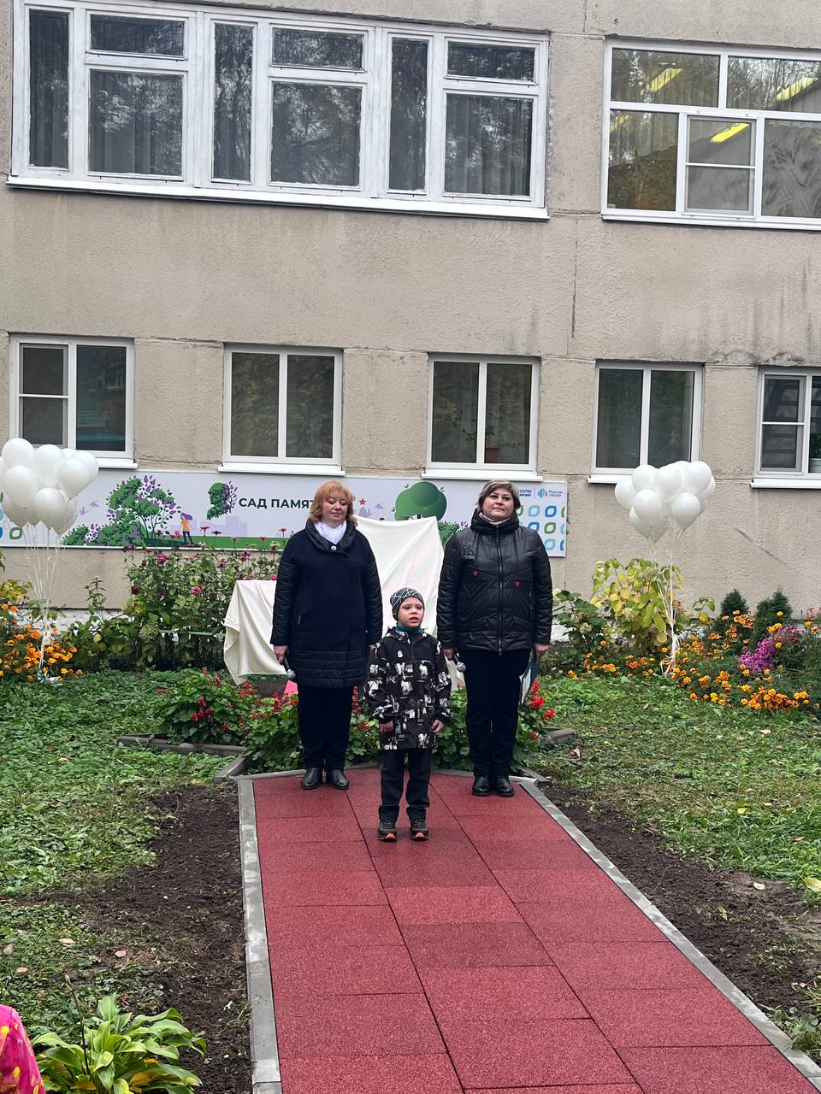
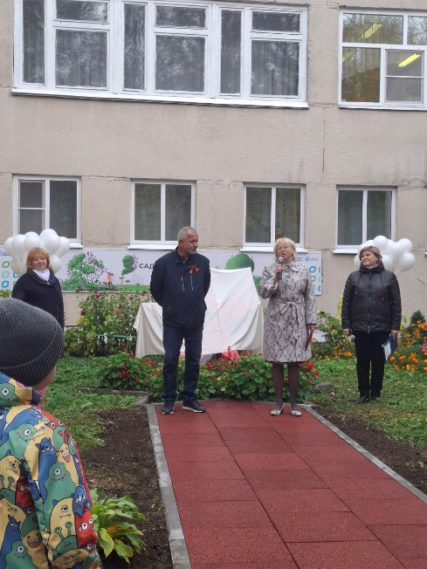
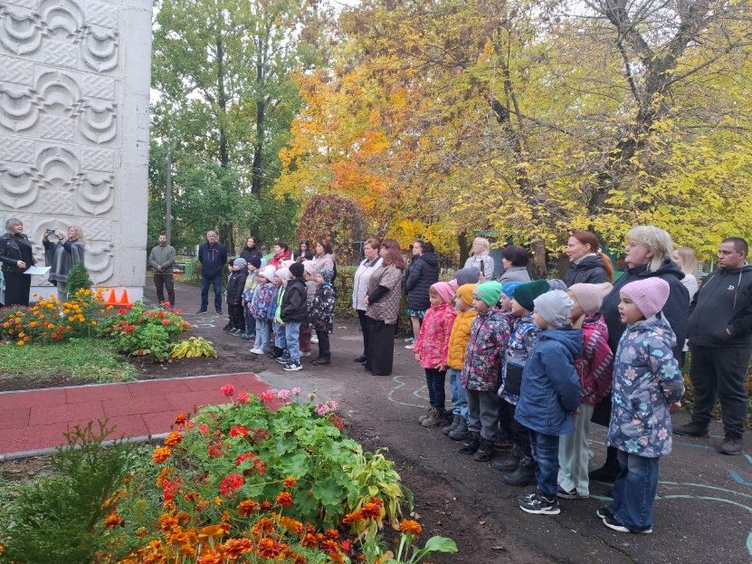
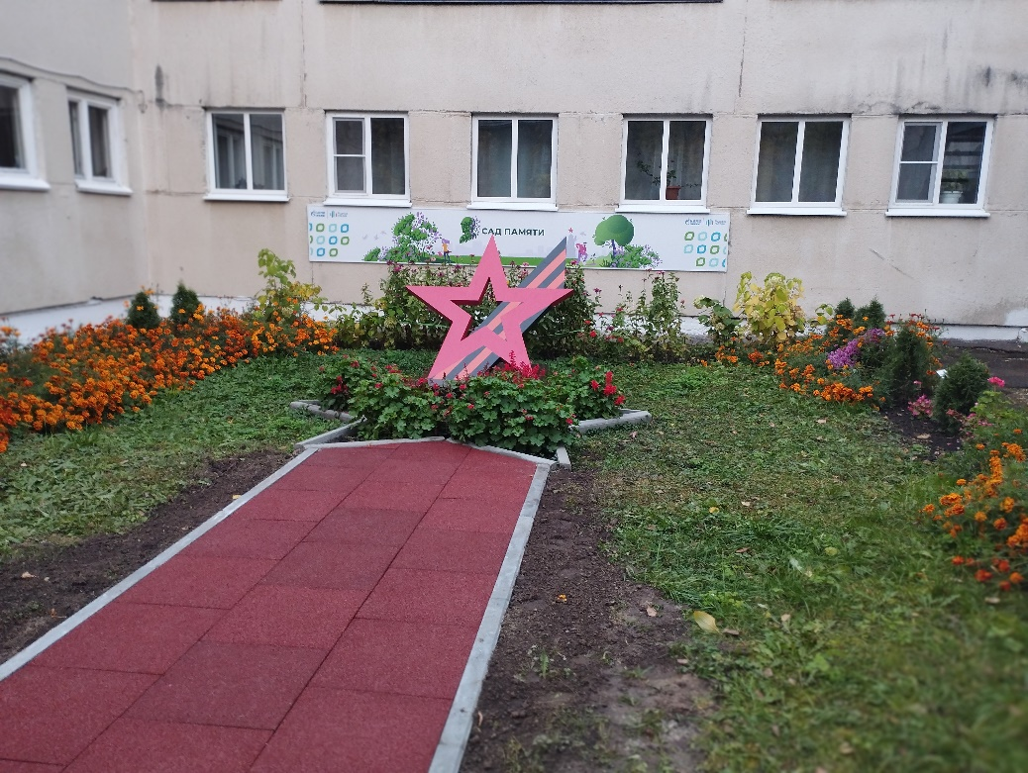
Торжественное открытие после реконструкции «Сада Памяти»
Октябрь, 2025 г.

Slide 8
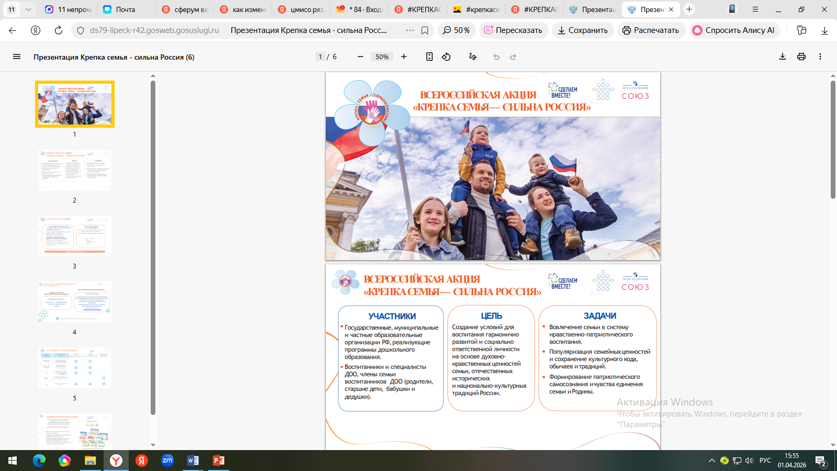

Slide 9
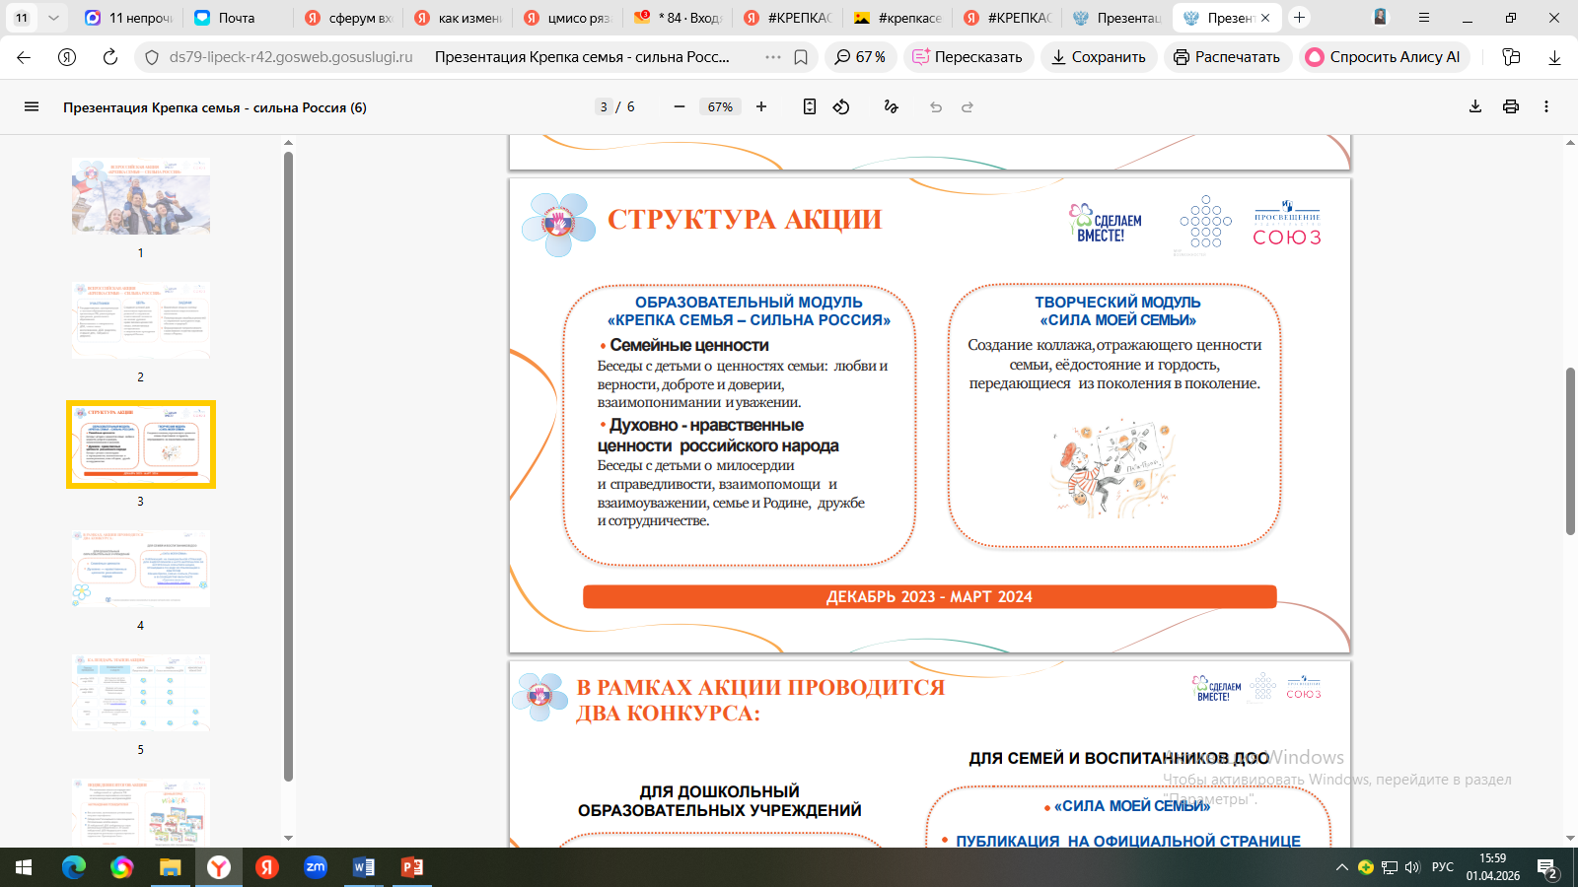

Slide 10
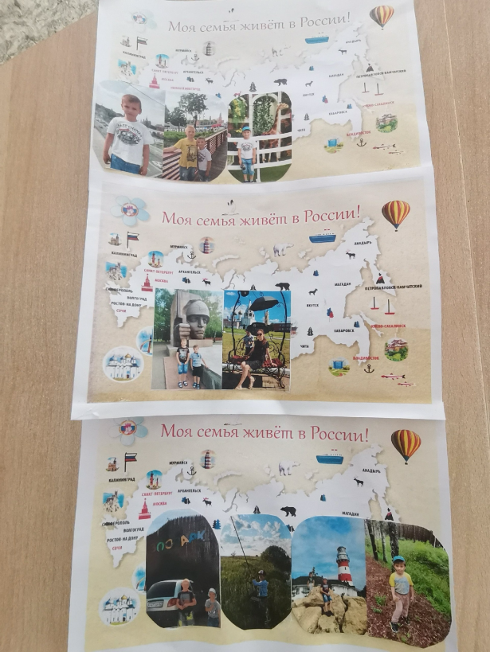
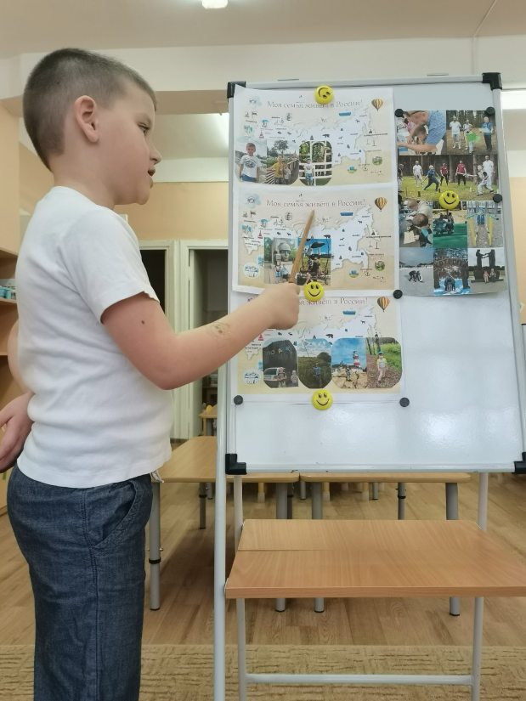
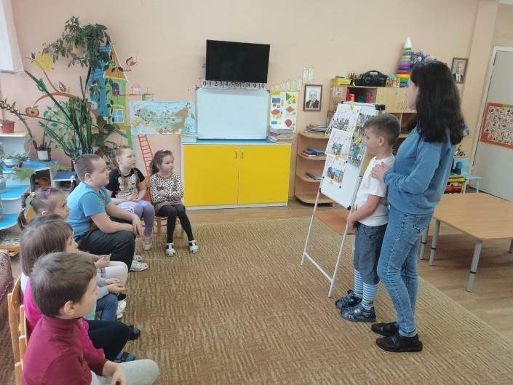
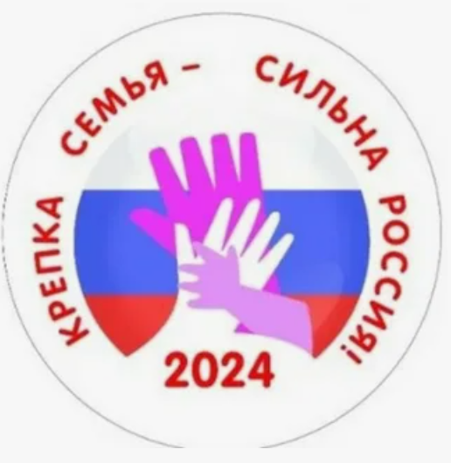
Рассказ семьи Ширяевых, какие места в России и малой Родины им удалось посетить всей семьей

Slide 11
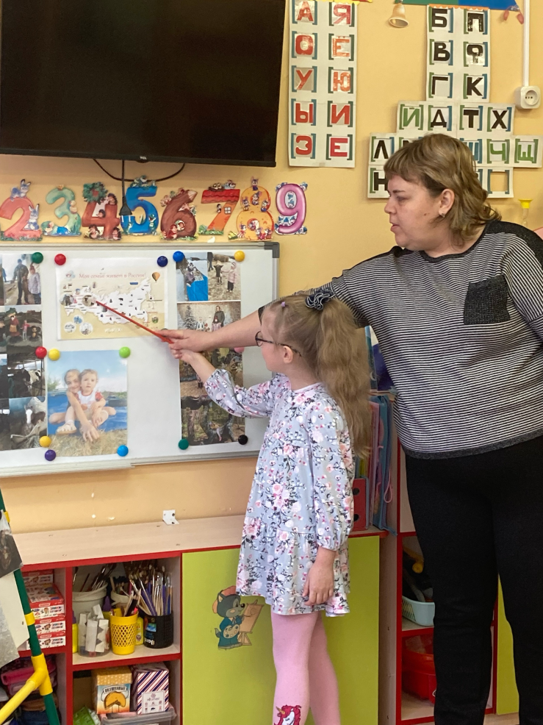
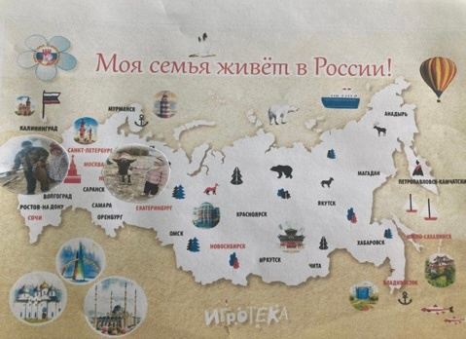
Маша вместе с мамой рассказала о традициях своей семьи.
#Акция«Крепка_Семья—Сильна_Россия»

Slide 12
Акция «Читаем всей семьей!»
Несмотря на значительный воспитательный потенциал литературы, на сегодняшний момент чтение книг теряет свою популярность среди молодежи.
Многие современные родители просто не осознают ценность чтения книг в семейном кругу, перекладывая эту деятельность на педагогов.
По нашим наблюдениям, увеличился процент детей 3-4 лет, поступающих в детский сад, у которых не сформирован достаточный для их возраста словарный запас.
Все чаще в медицинских картах воспитанников появляется диагноз – задержка речевого развития.
При опросе родителей наших воспитанников выяснилось, что больше 30 % родителей не читают детям дома сказки, детскую литературу.

Slide 13
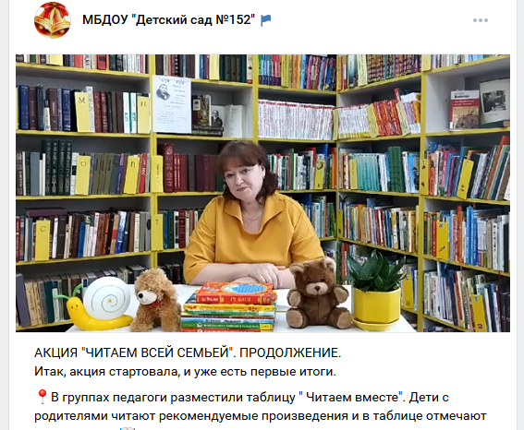
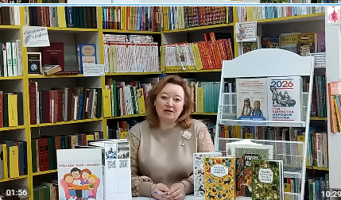
2024 год.
2026 г.

Slide 14
Цель акции: формирование устойчивого интереса к чтению в кругу семьи
Задачи:
-расширять словарный запас детей;
-воспитывать любовь к чтению книг;
-способствовать укреплению семейных эмоциональных связей;
-способствовать формированию семейных ценностей и традиций;
-способствовать формированию социальной ответственности родителей;
- способствовать формированию моральных норм у детей.

Slide 15
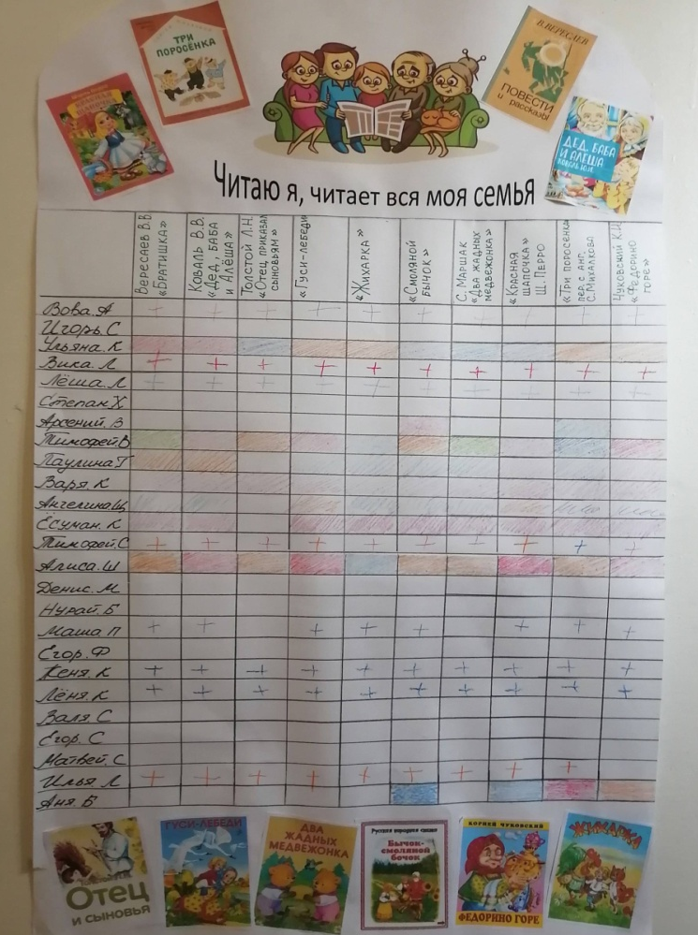
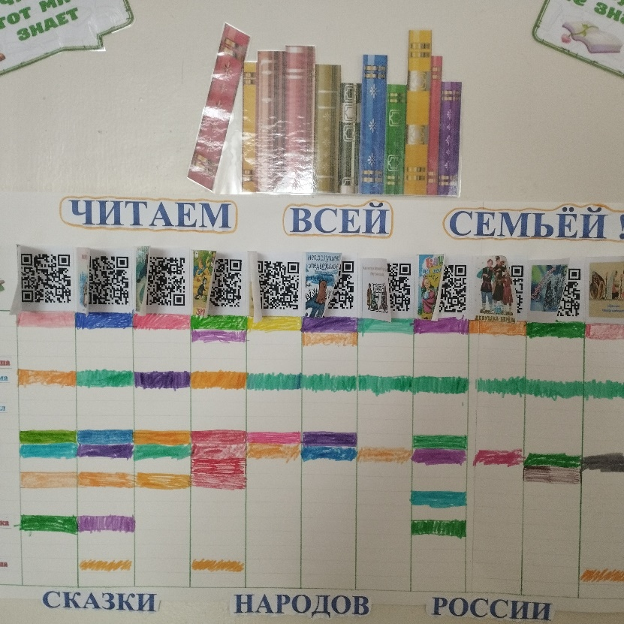
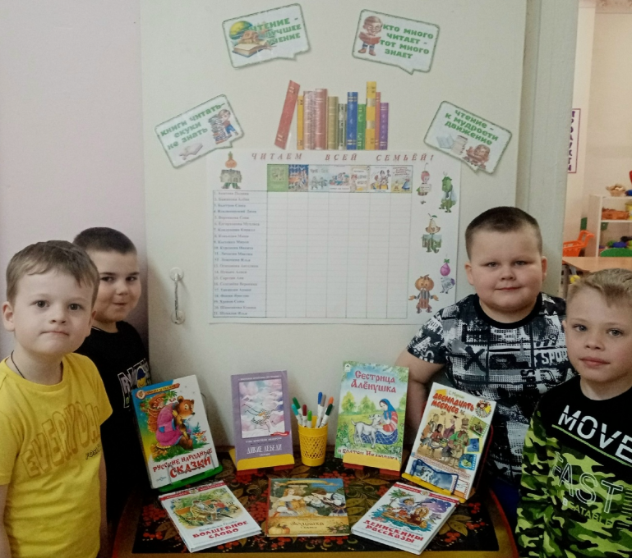
Девиз семейного чтения
«Читайте детям, читайте вместе с детьми!»

Slide 16
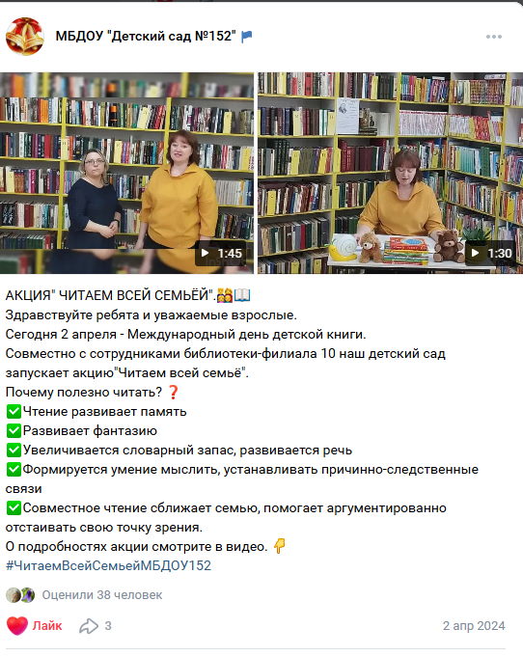
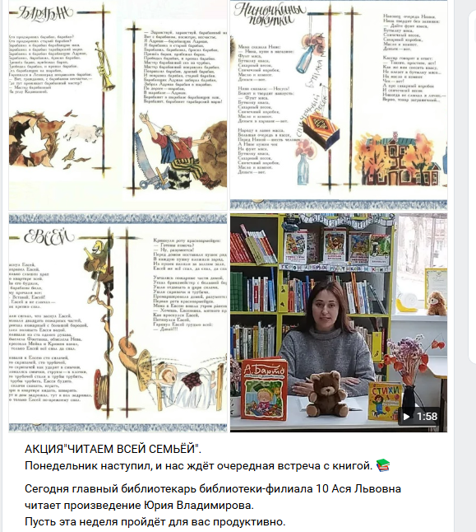

Slide 17
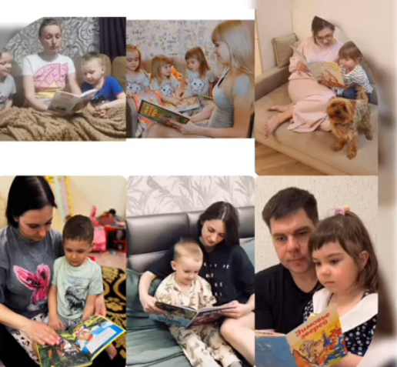
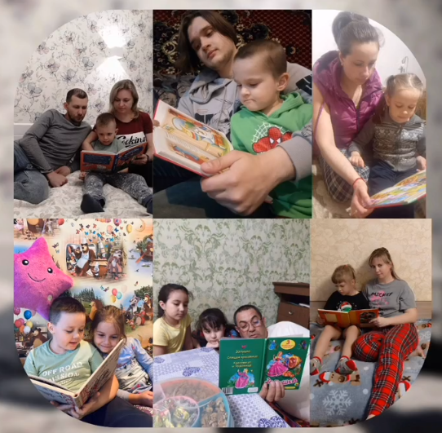
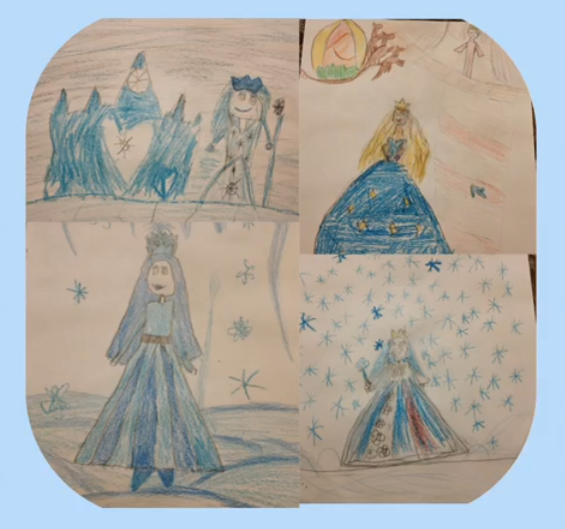
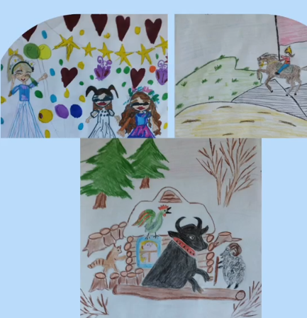

Slide 18
Результаты участия в акции:
90% родителей приняли участие в акции.
Родители отметили, что они стали больше времени проводить с книгами в кругу семьи, оценили важность семейного чтения.
У детей повысился интерес к чтению художественной литературы.
Дети стали более ответственно и бережно относиться к книгам.

Slide 19
Нетрадиционные формы работы с родителями:
Помогают повысить активность , родители становятся более
активными участниками образовательного процесса, а не пассивными
наблюдателями.
Помогают родителям лучше понимать потребности и особенности своего
ребёнка, осваивать эффективные способы взаимодействия с ним.
Помогают укреплять детско-родительские отношения благодаря
совместным мероприятиям и проектам.
Родители начинают рассматривать детский сад не как учреждение,
а как союзника в воспитании, что повышает доверие к педагогам
и положительно сказывается на развитии ребёнка.

Slide 20
СПАСИБО ЗА ВНИМАНИЕ!

